Slide 1
Мастер- класс «Речевое развитие детей старшего дошкольного возраста с ОВЗ посредством использования мнемотехники» Наумова О.А. воспитатель высшей квалификационной категории МДОАУ «Детский сад № 78 «Пчёлка» г.Орска

Slide 2
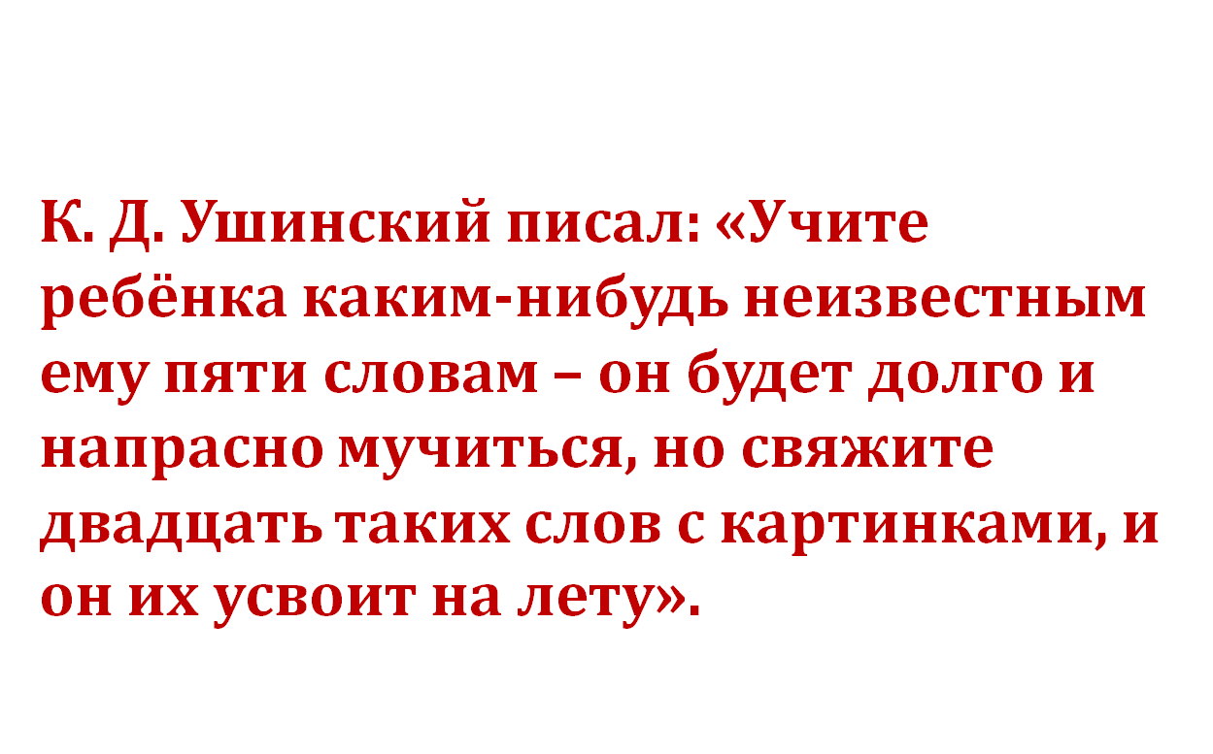
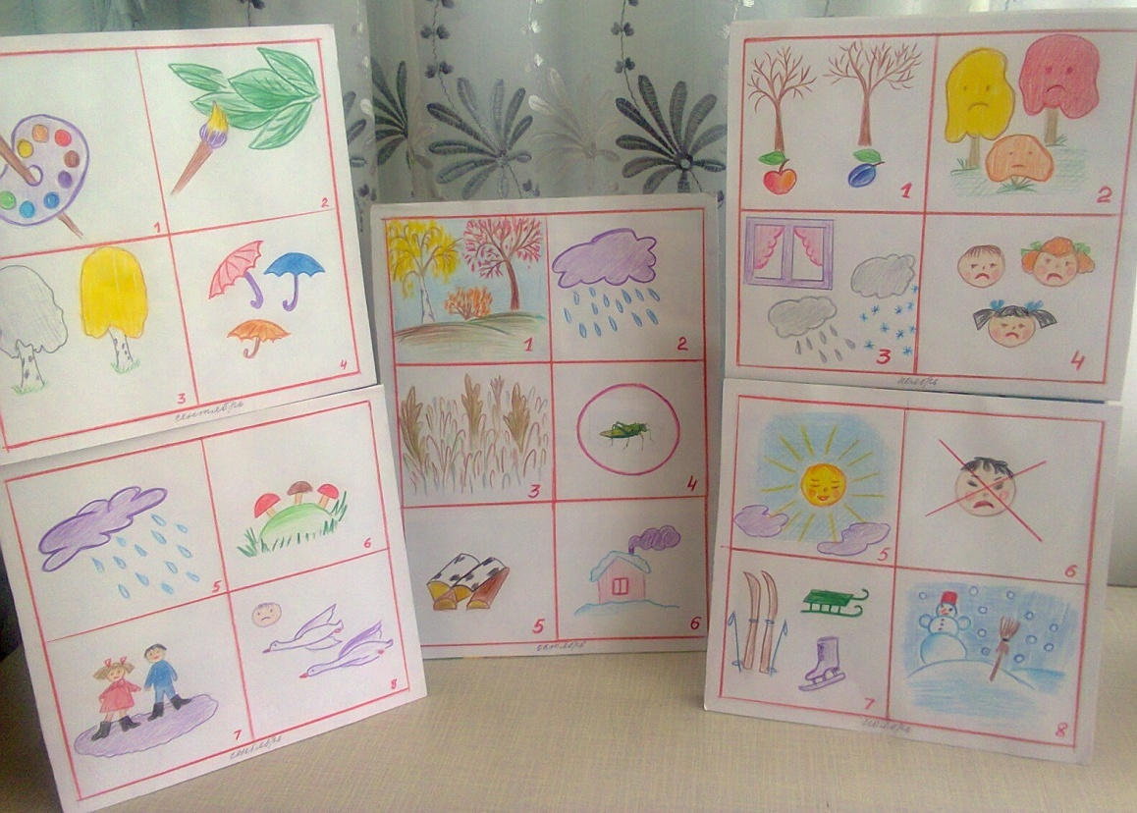

Slide 3
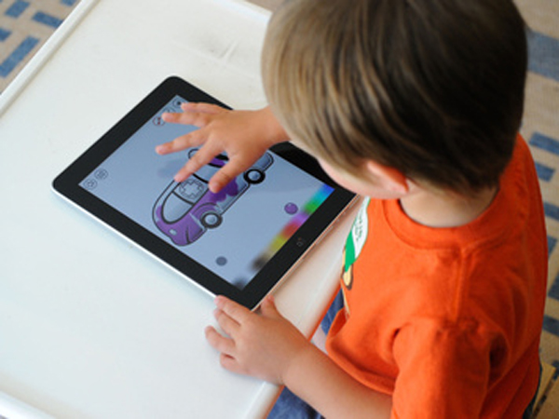
Современный мир насыщен новейшими технологиями, дети живут в мощном потоке информации, где живое общение заменяется общением с компьютером и телевизором, планшетом или телефоном. Поэтому развитие речи становится все более актуальной проблемой.

Slide 4
Проблемы в развитии речи детей:
- Односложная, состоящая лишь из простых предложений, речь;
- Неспособность грамматически правильно построить распространённое предложение;
- Бедность речи, недостаточный словарный запас;
- Бедная диалогическая речь: неспособность грамотно и доступно сформулировать вопрос, построить краткий или развёрнутый ответ;
- Отсутствие логического обоснования своих утверждений и выводов; - Отсутствие навыков культуры речи: неумение использовать интонации, регулировать громкость голоса и темп речи;
- Плохая дикция.

Slide 5
Актуальность темы:
Мнемотехника помогает детям:
• Легче запоминать стихи, скороговорки, загадки, рассказы;
• Перекодировать информацию из визуальной в абстрактную и наоборот;
• Выстраивать логическую цепочку событий и воспроизводить историю в правильном порядке (начало – середина — завершение);
• Обогащает словарный запас;
• Помогает развивать мышление, зрительную и слуховую память, внимание, воображение
• Развивает фантазию;
• Помогает составлять длинные описательные предложения и согласовывать времена.

Slide 6

Мнемотехника
помогает
развивать:
зрительную
и
слуховую
память
ассоциативное
мышление
зрительное
и
слуховое
внимание
воображение
связную
речь
словарный
запас

Slide 7
Задачи:
1. Помочь детям в упорядочивании и систематизации познавательной информации об окружающем;
2. Обогащать словарный запас детей, развивать связную речь; учить последовательности, логичности, полноте и связности изложения;
3. Развивать мышление, внимание, воображение, речеслуховую и зрительную память;
4. Снять речевой негативизм, воспитать у детей потребность в речевом общении для лучшей адаптации в современном обществе;
5. Способствовать развитию творческих способностей детей, умению самим составлять схемы и воспроизводить их;
6. Способствовать развитию мелкой моторики рук.

Slide 8
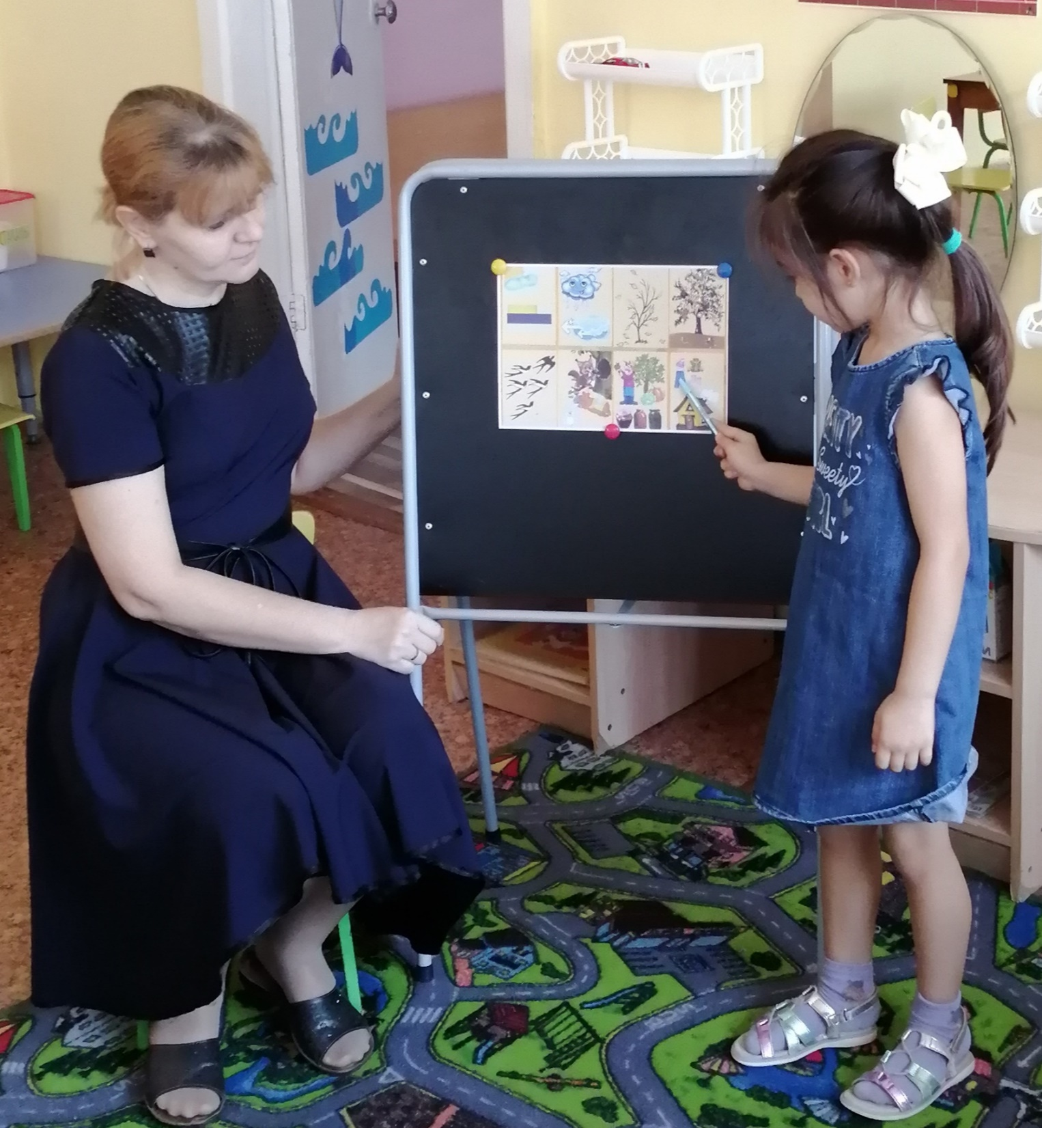
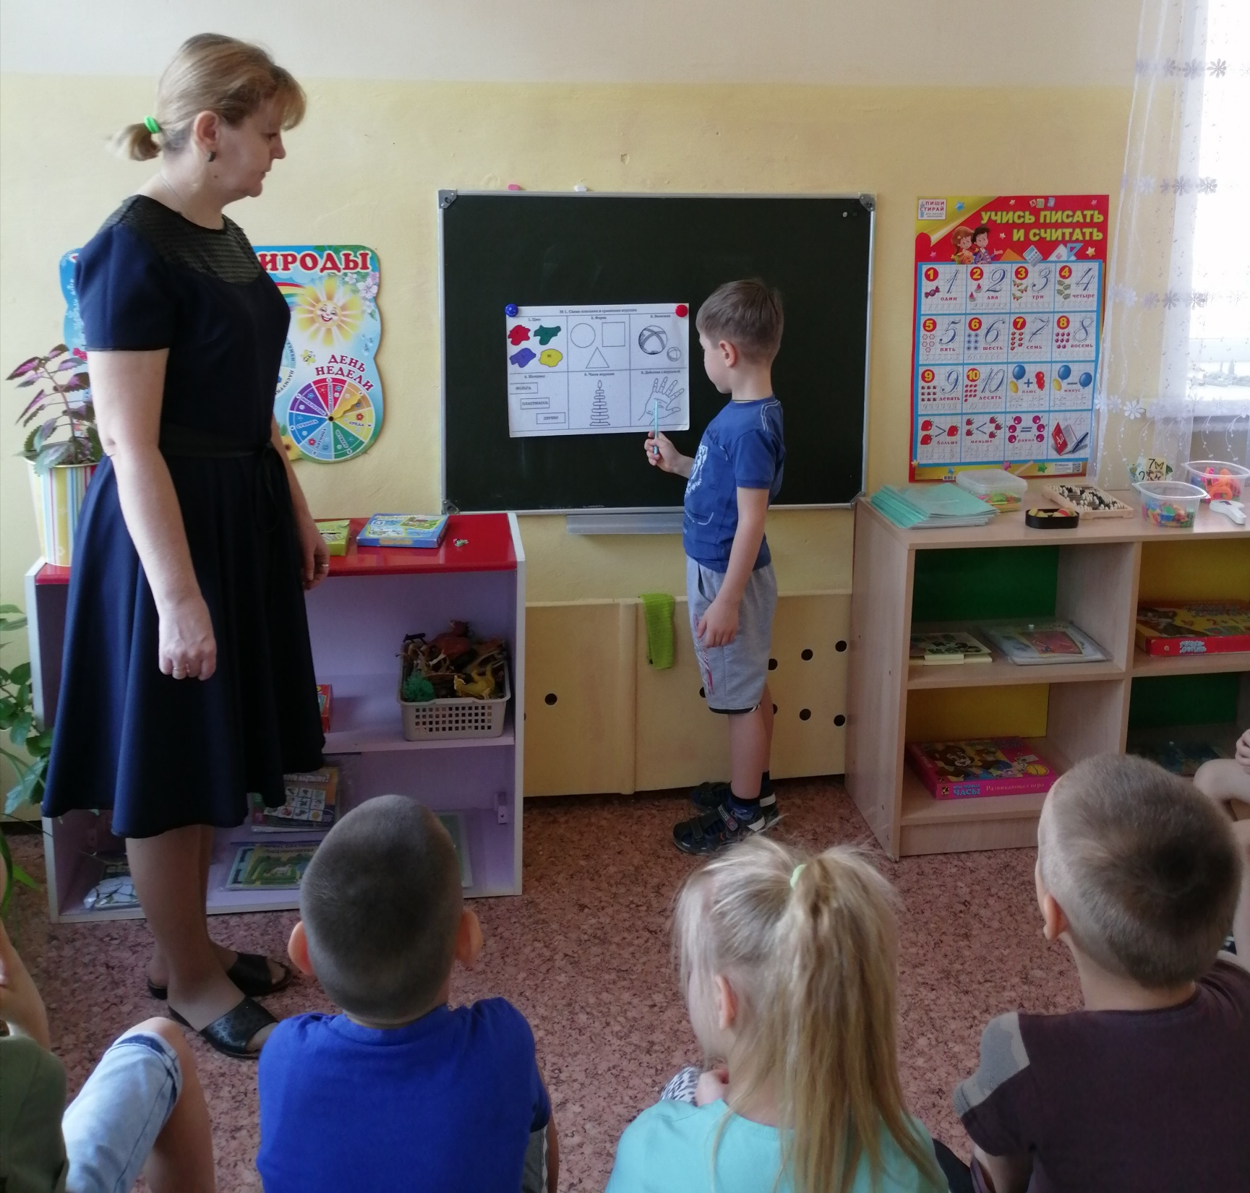
МНЕМОТЕХНИКА - это искусство запоминания, совокупность приемов и способов, облегчающих запоминание и увеличивающих объем памяти путем образования искусственных ассоциаций.

Slide 9
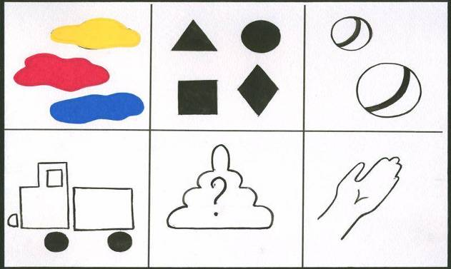
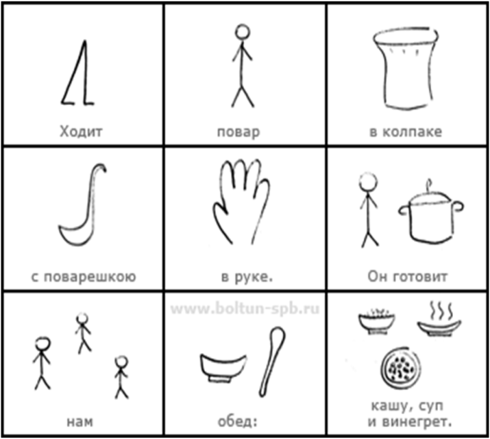
МНЕМОКВАДРАТ – МНЕМОДОРОЖКА МНЕМОТАБЛИЦА
Мнемоквадрат
форма цвет размер части
Мнемодорожка
Сказка «Репка»
Мнемотаблица
Стихотворение «Повар»

Slide 10
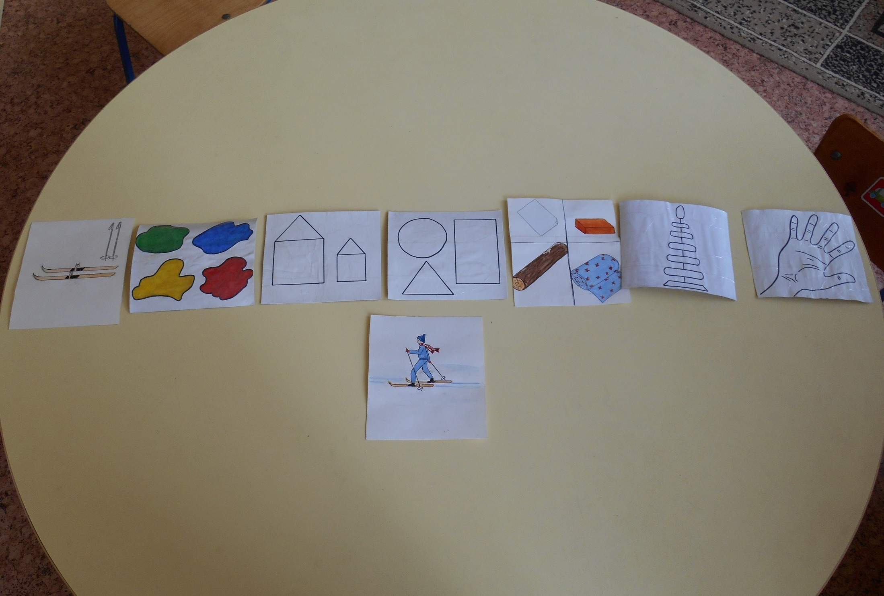
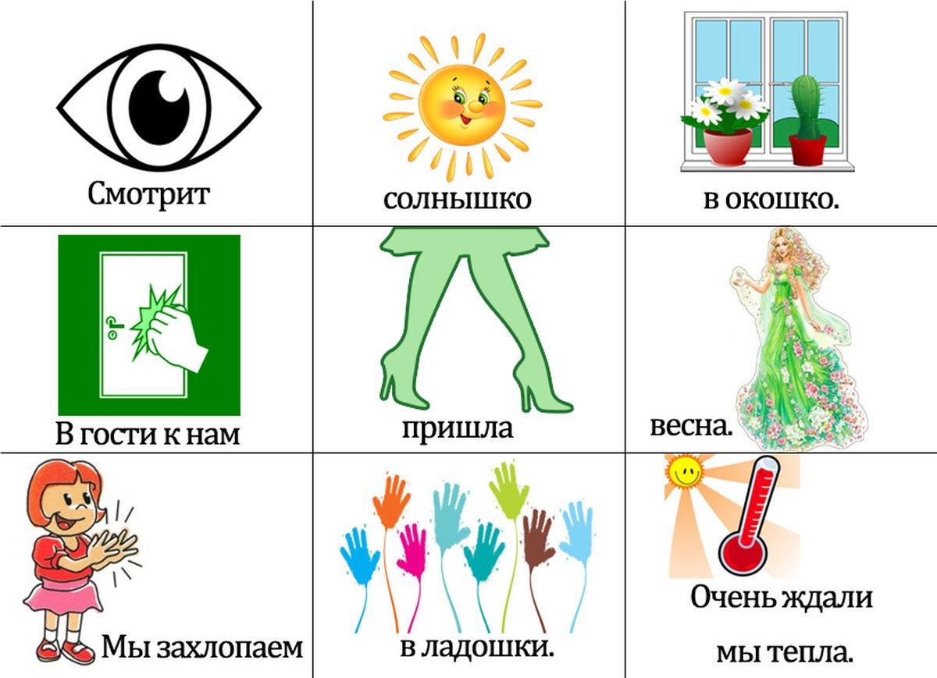
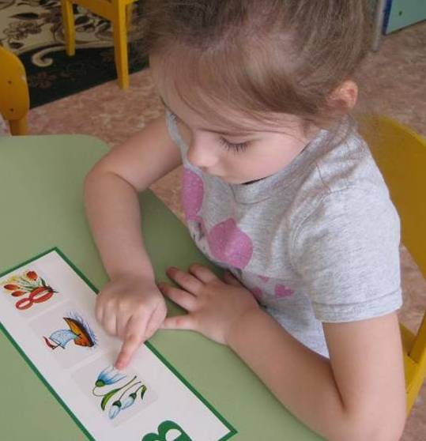
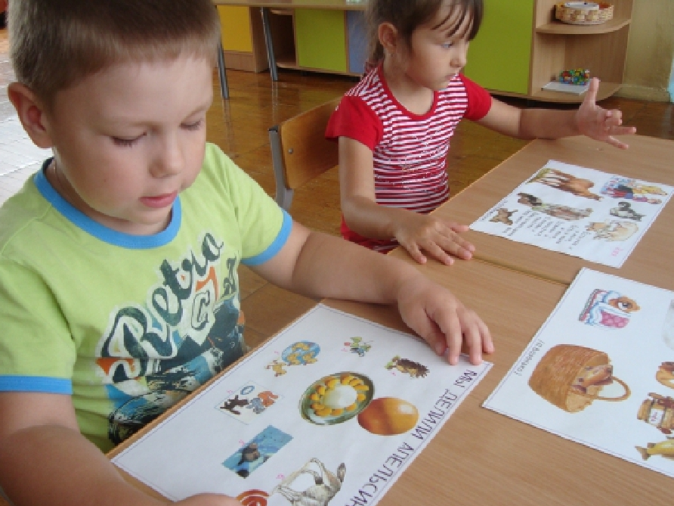

Slide 11
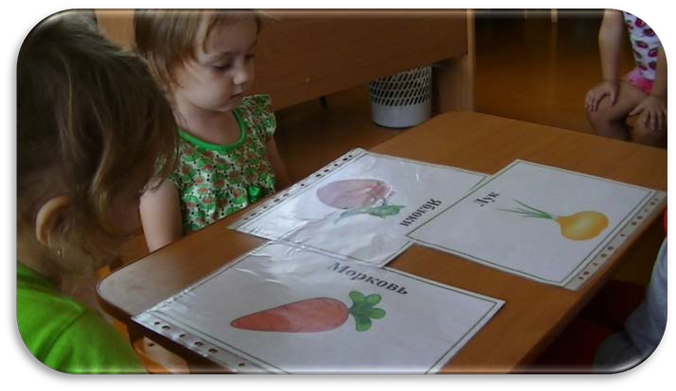
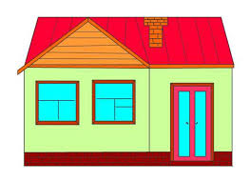
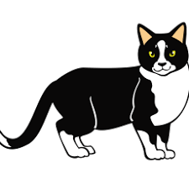

МНЕМОКВАДРАТ
это карточка, на которой нарисован знакомый ребенку предмет (носки, брюки, майка, сапоги, кофта и т. п.), задача ребенка заключается в том, чтобы назвать слова по картинкам.

Slide 12
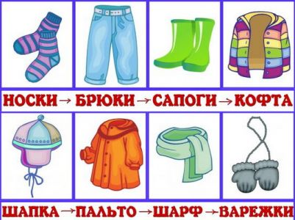
МНЕМОДОРОЖКА
Мнемодорожка состоит из нескольких картинок, объединенных общей тематикой.
Ребенку нужно не просто назвать слова, но и составить их в предложение или расположить в правильной последовательности.
Мнемодорожки позволяют ускорить процесс автоматизации и дифференциации поставленных звуков.

Slide 13
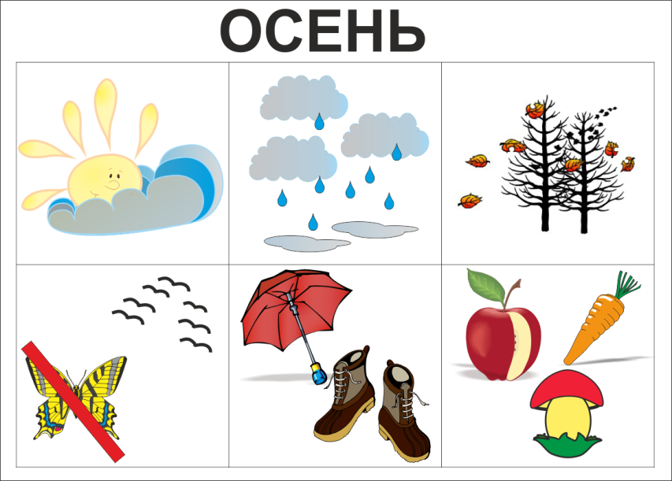
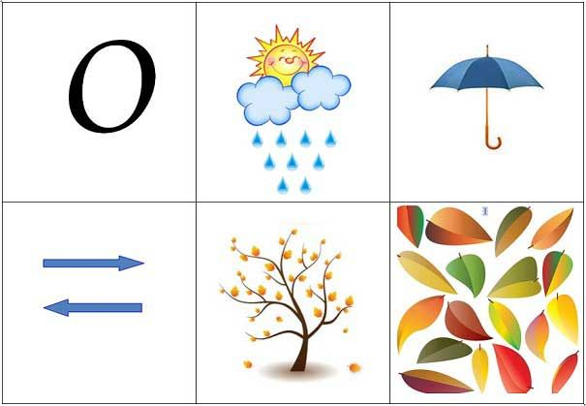
МНЕМОТАБЛИЦА
это графическое изображение главных смысловых звеньев сюжета, рассказа, сказок или явлений природы.

Slide 14
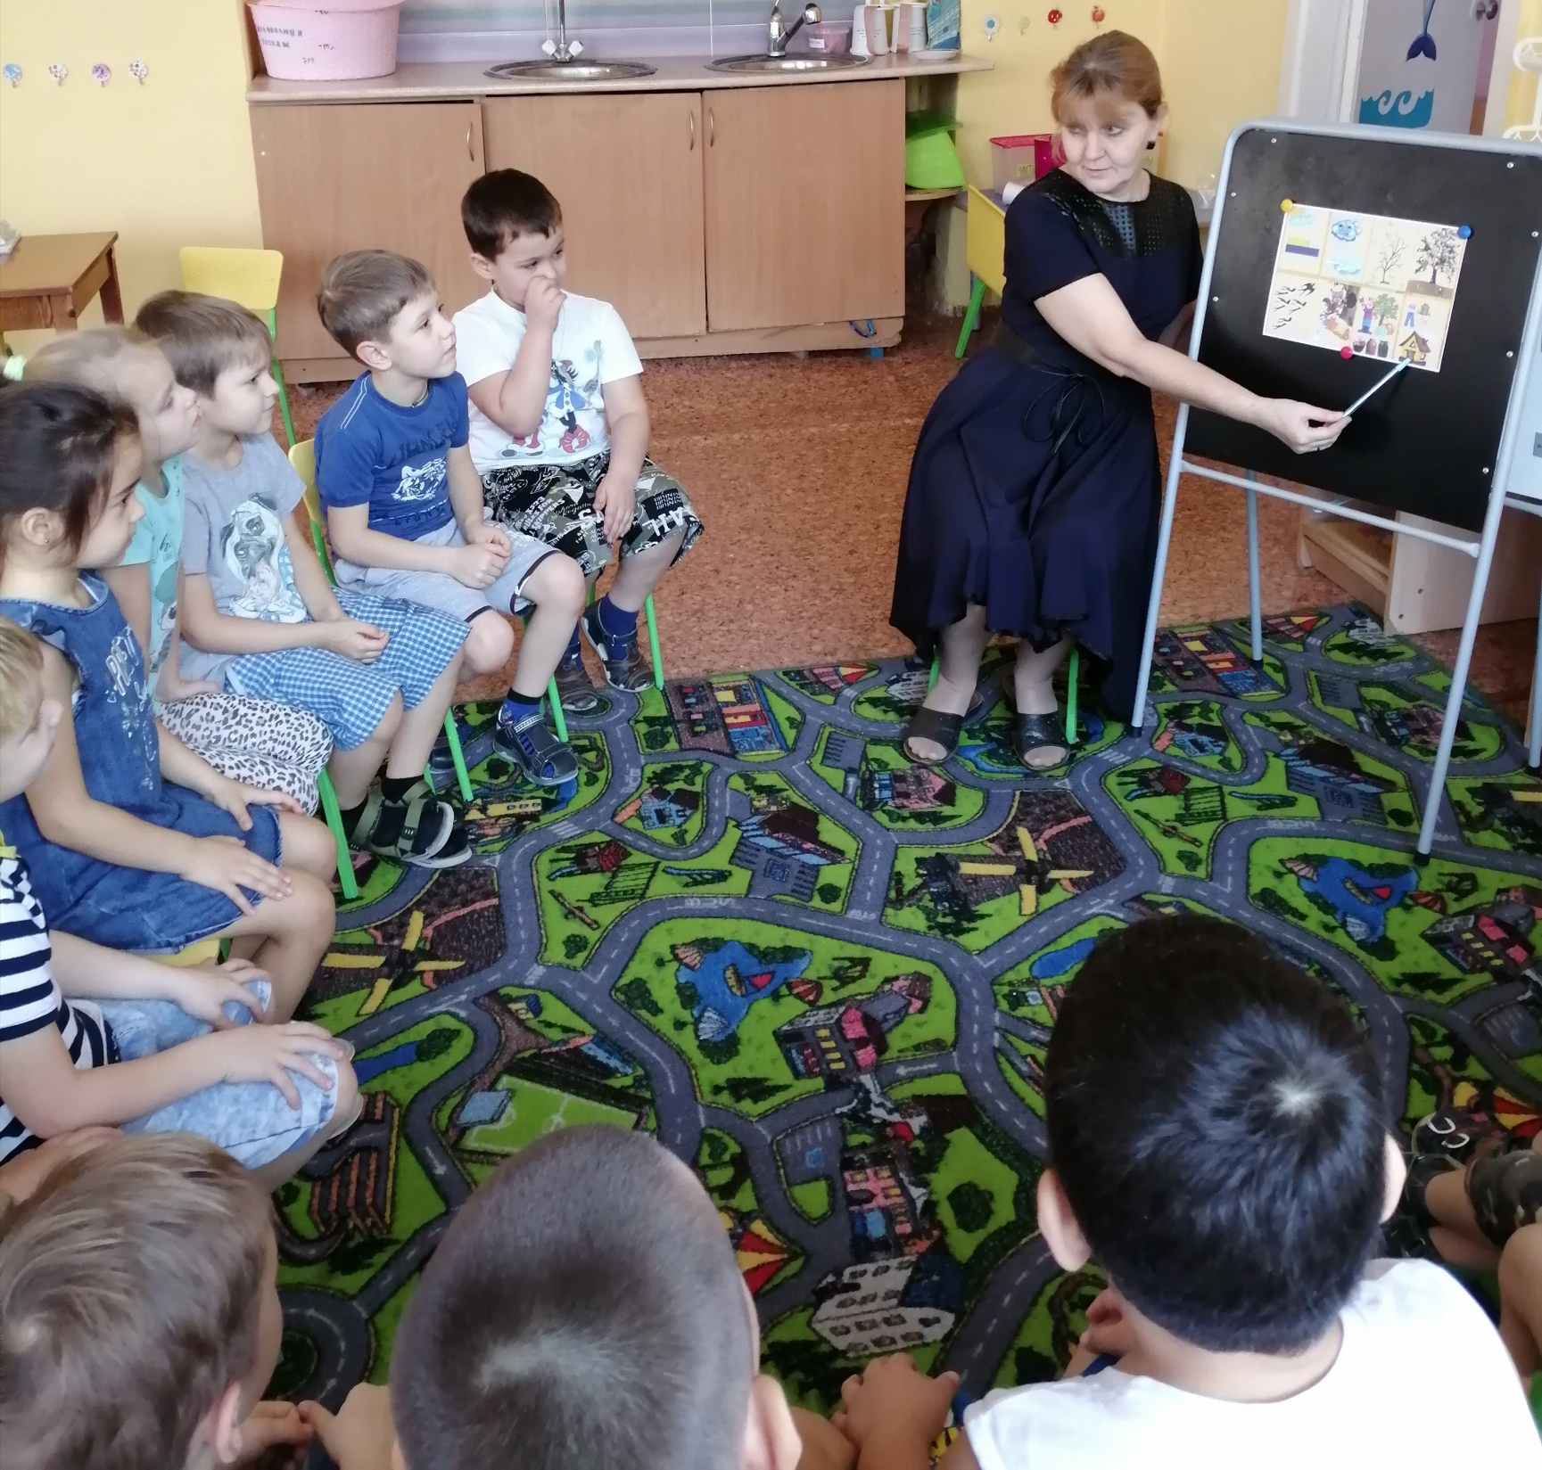
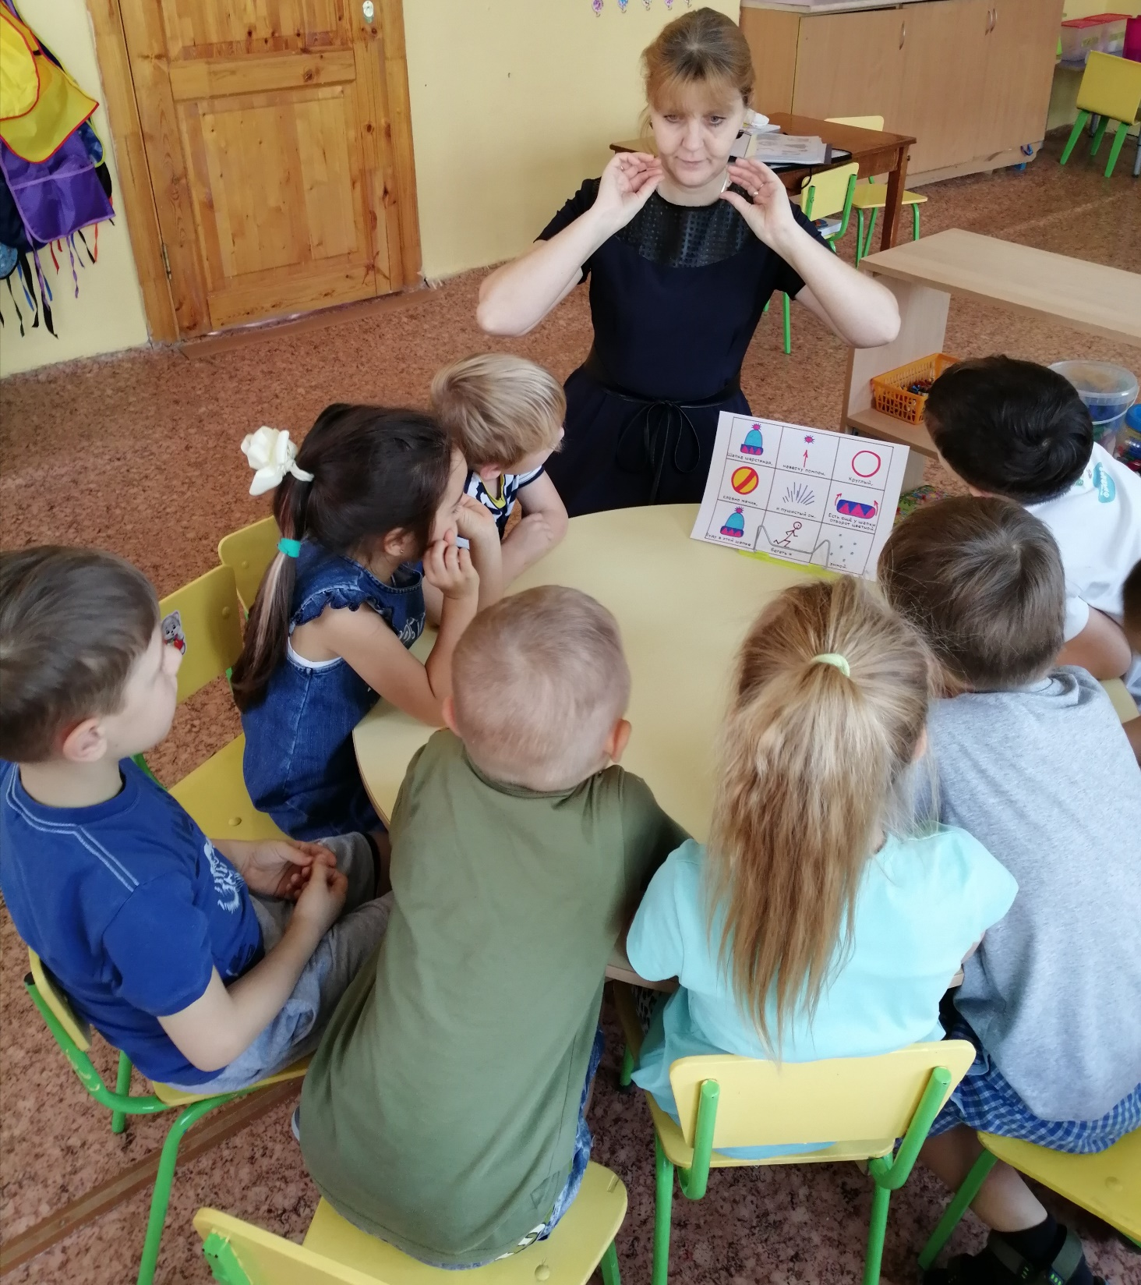
Работа по мнемотаблице состоит из этапов:
Рассматривание таблицы и разбор того, что на ней изображено.
Перекодирование информации, т.е. из абстрактных символов в образы.
Пересказ информации (сказки или рассказа) с опорой на символы (образы), т.е. происходит отработка метода запоминания.

Slide 15
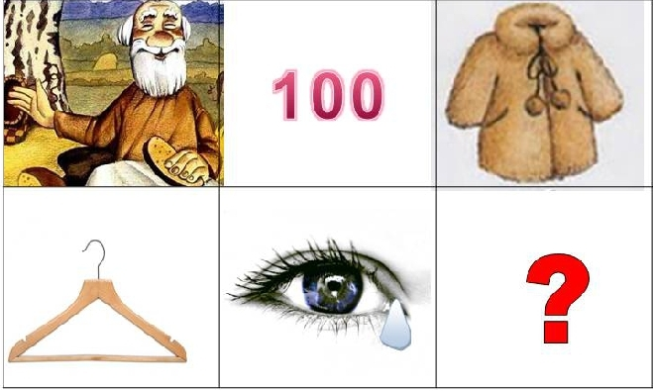
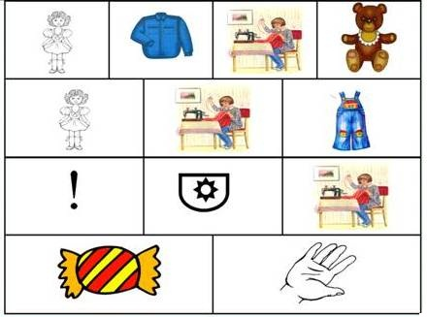
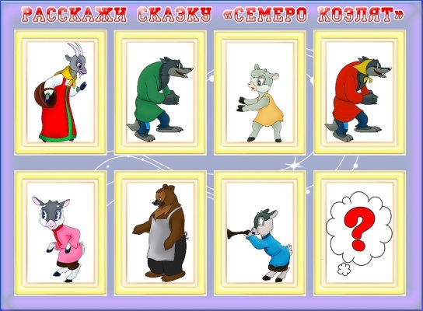
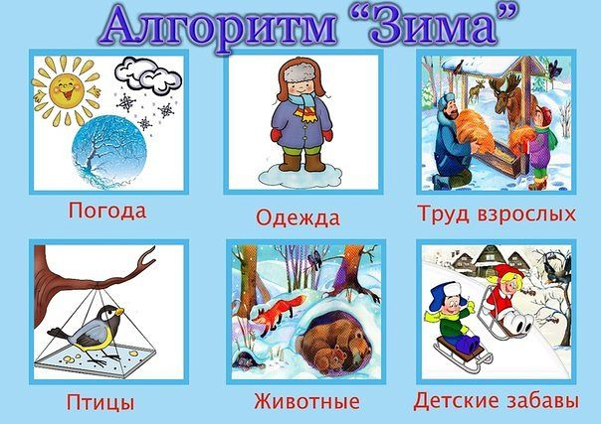
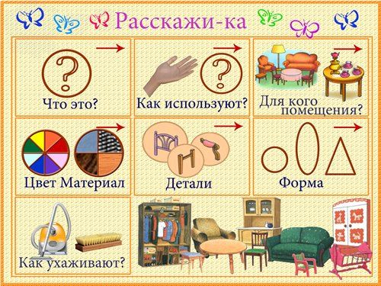
С помощью мнемотаблиц можно:
Загадывать и отгадывать загадки:
Разучивать стихотворения:
Пересказывать, составлять рассказы, описывать предметы

Slide 16
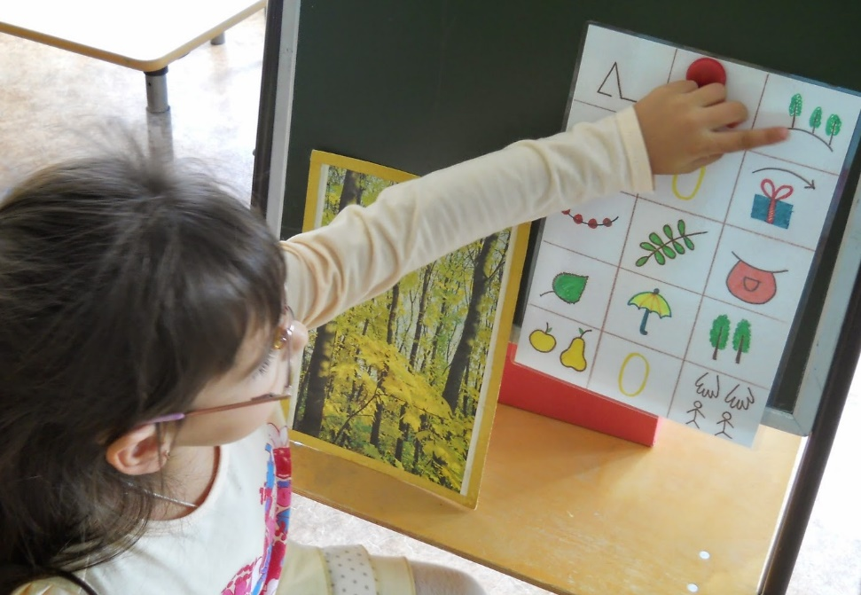
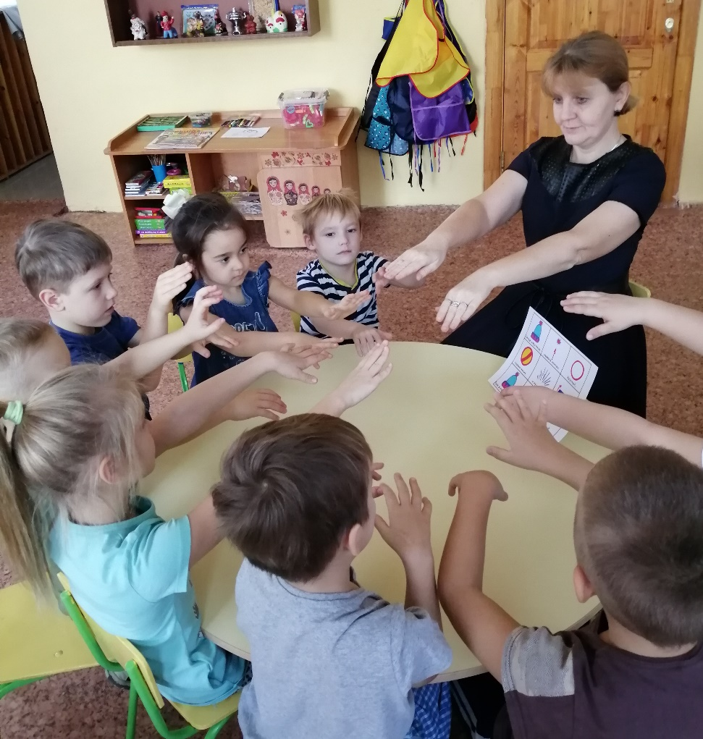

Slide 17
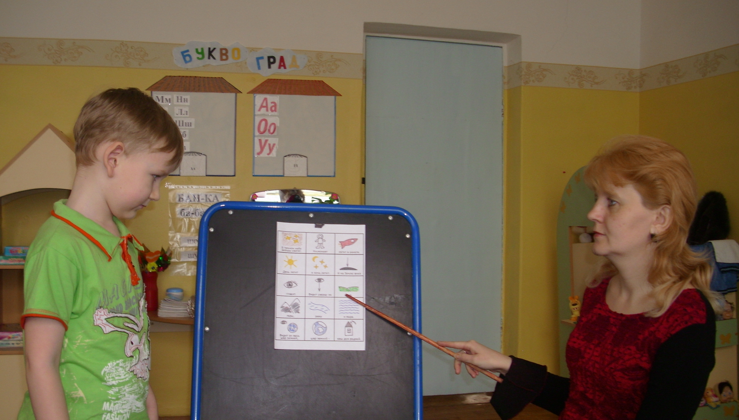
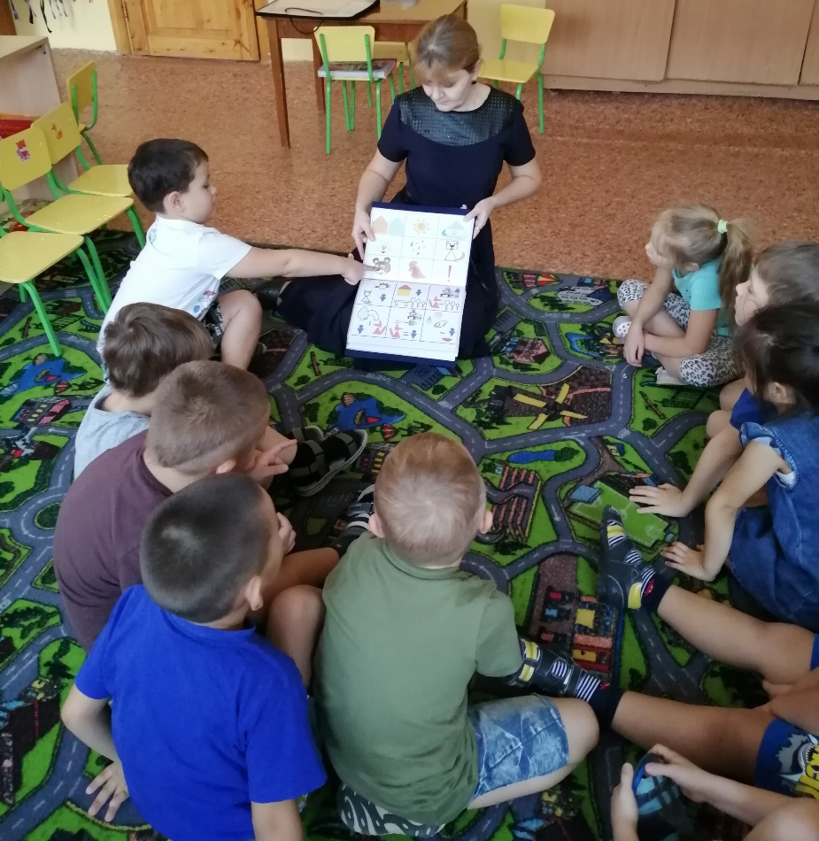
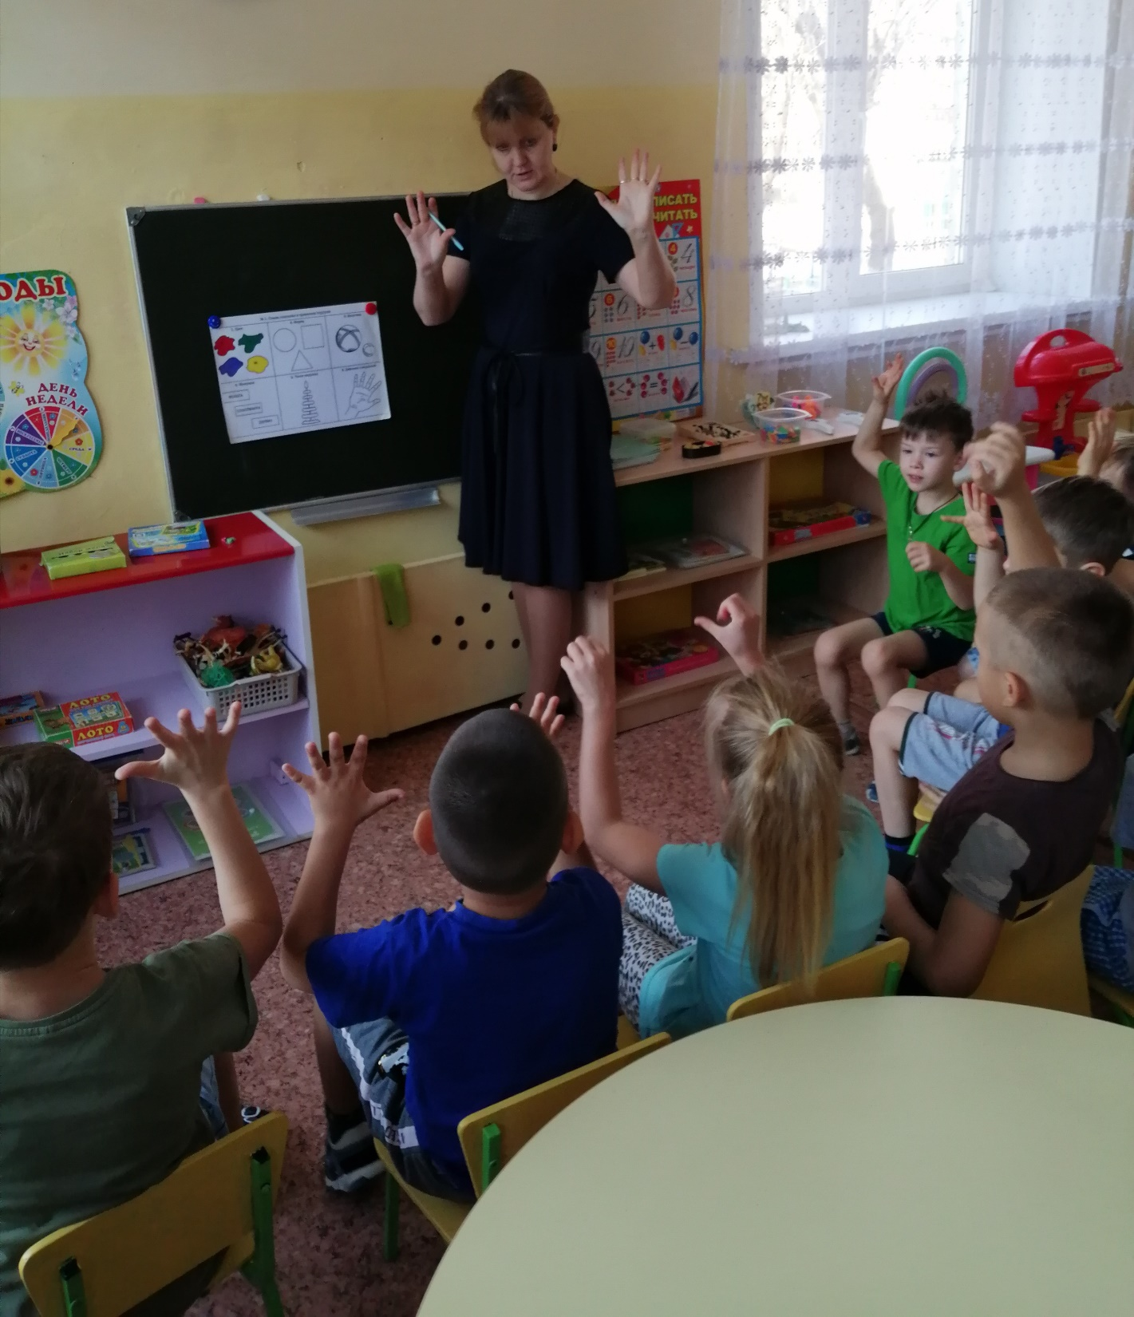

Slide 18
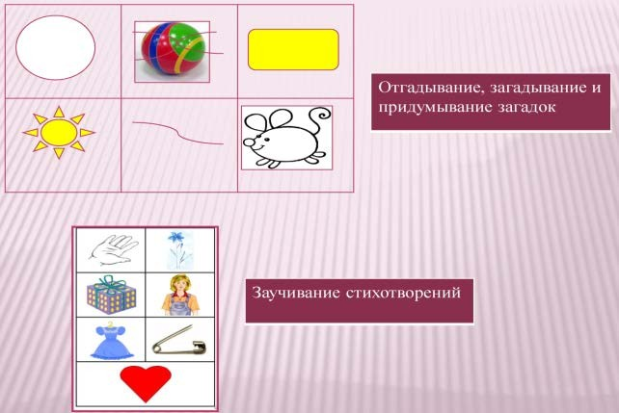
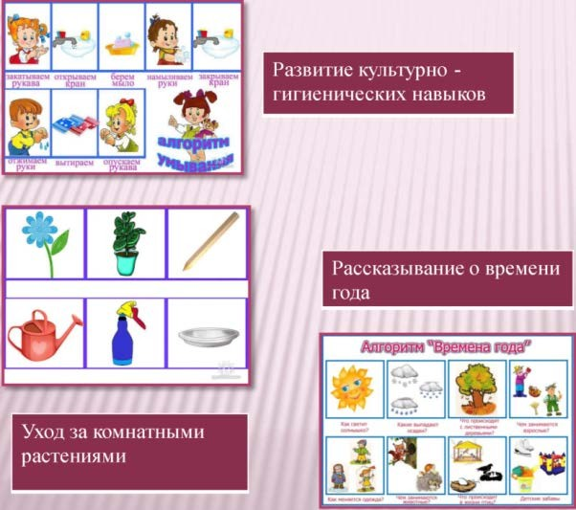
Метод моделирования можно с успехом применять в любой образовательной области.

Slide 19
Мнемотаблицы можно использовать:
для обогащения словарного запаса
для ознакомления детей с окружающим миром
при отгадывании и загадывании загадок
при заучивании стихов
при пересказах художественной литературы
при обучении составлению рассказов
при обучении составу числа
при воспитании культурно-гигиенических навыков
при воспитании навыков самообслуживания
при ознакомлении с основами безопасности жизнедеятельности

Slide 20
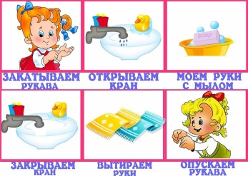
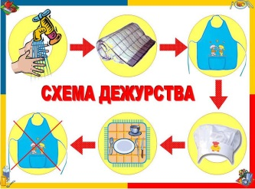
Примером мнемотехники могут быть таблицы, построенные на изображении последовательности процессов умывания, мытья рук, одевания, сервировки стола.

Slide 21
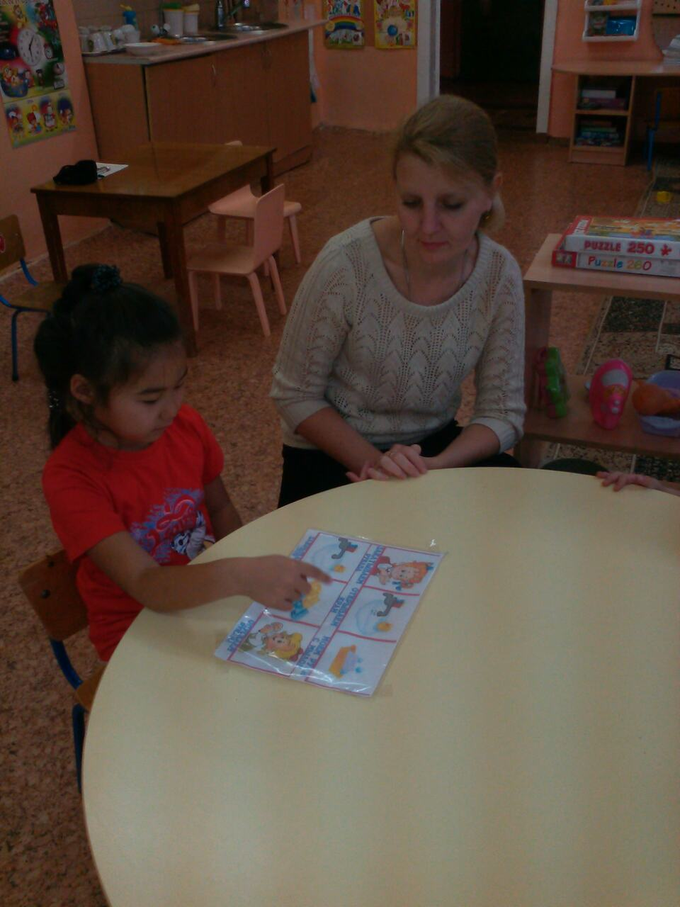
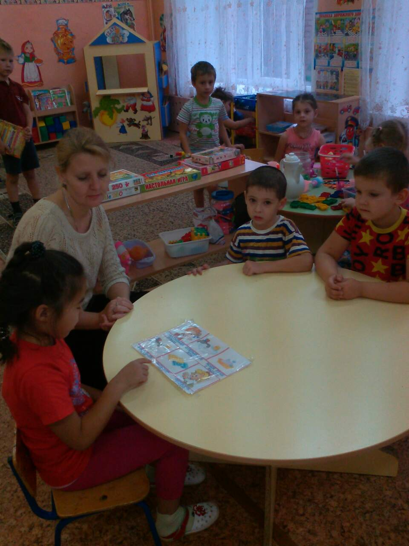

Slide 22
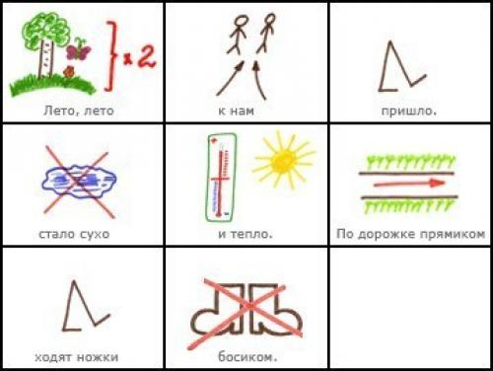
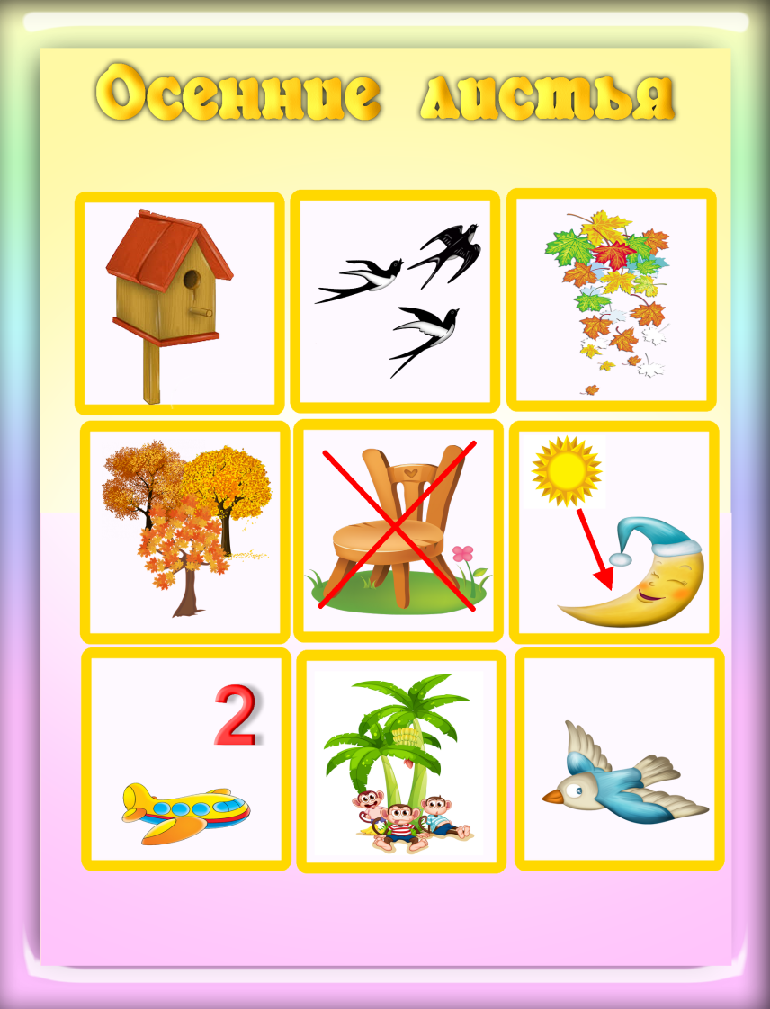
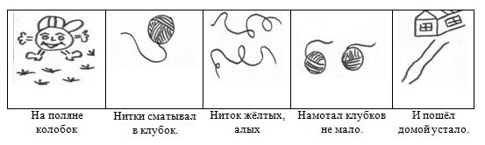
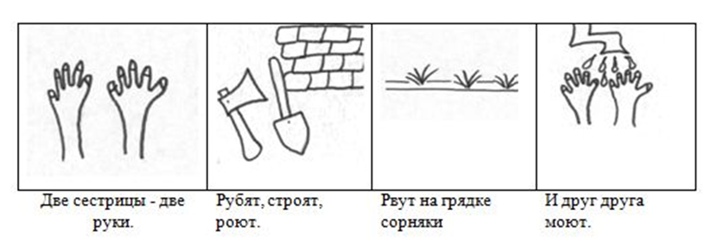
МНЕМОТАБЛИЦЫ

Slide 23
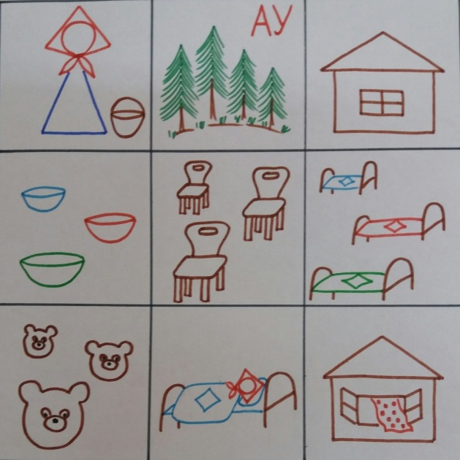
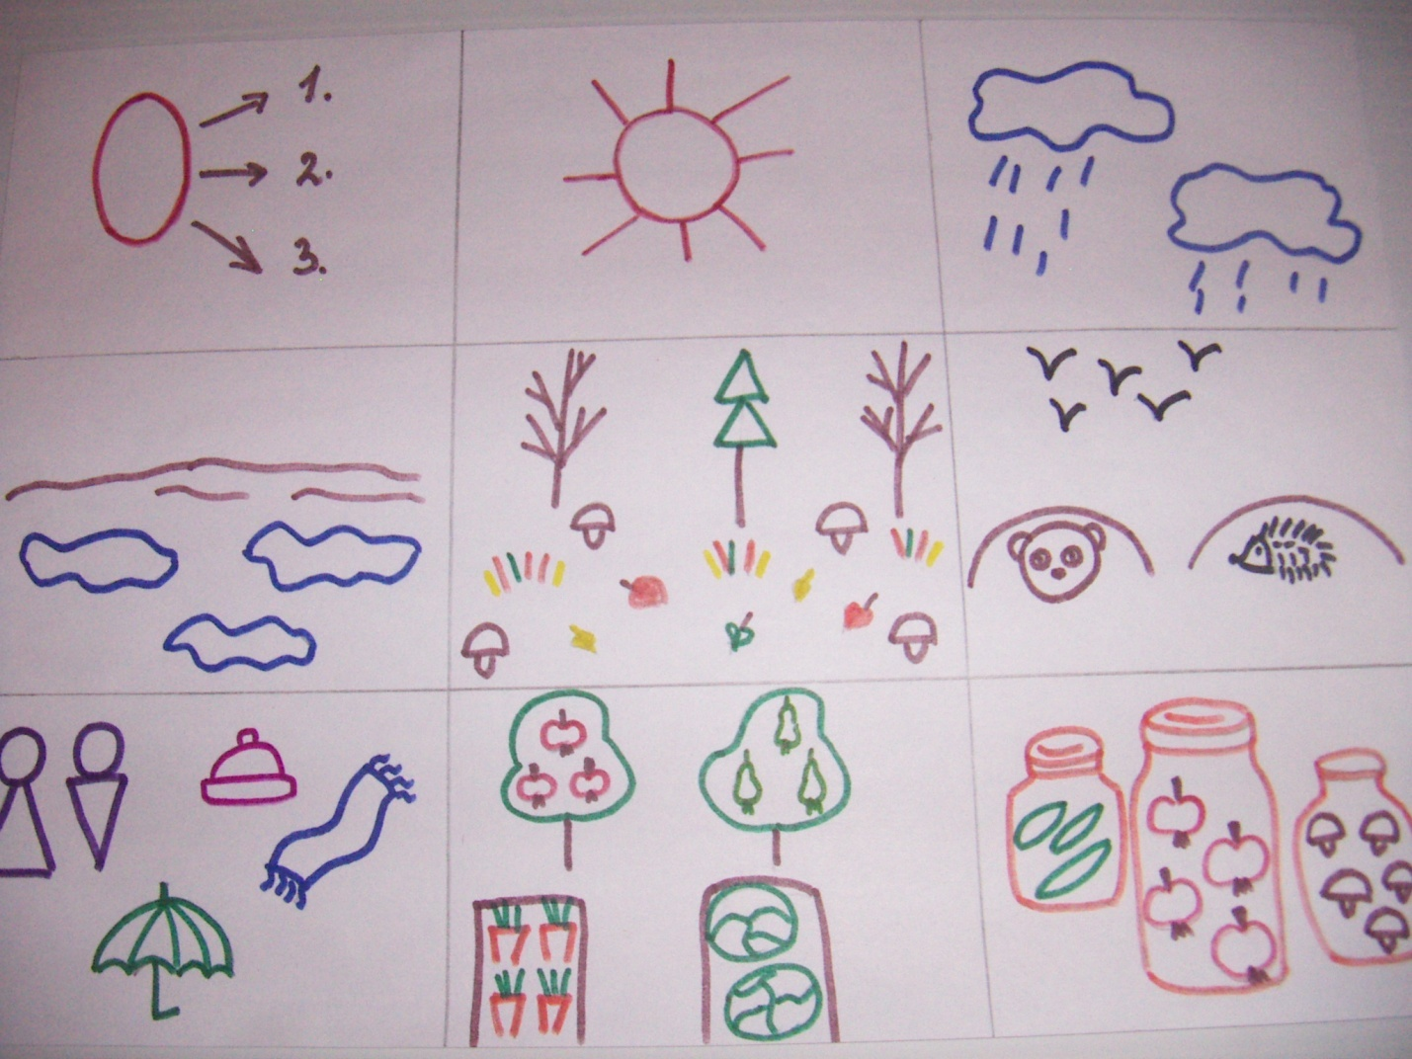
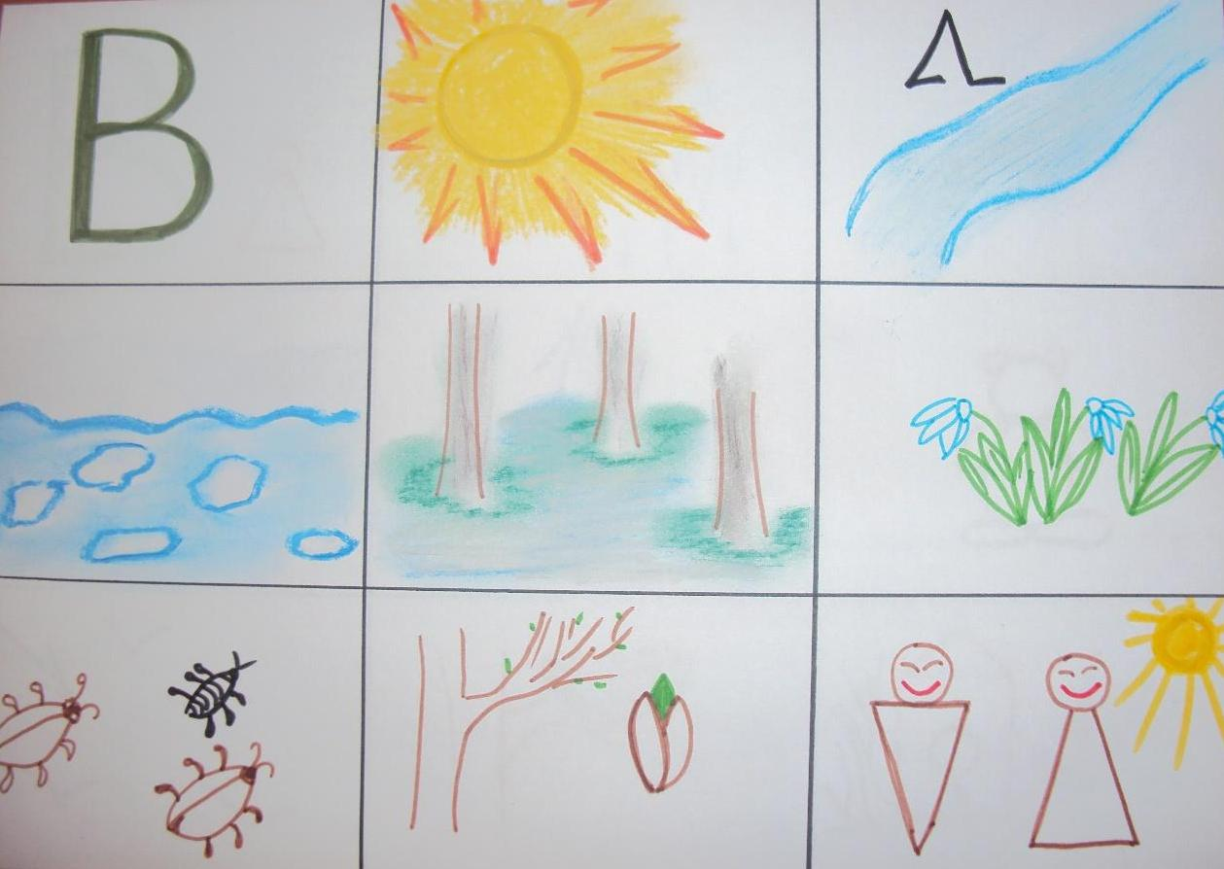
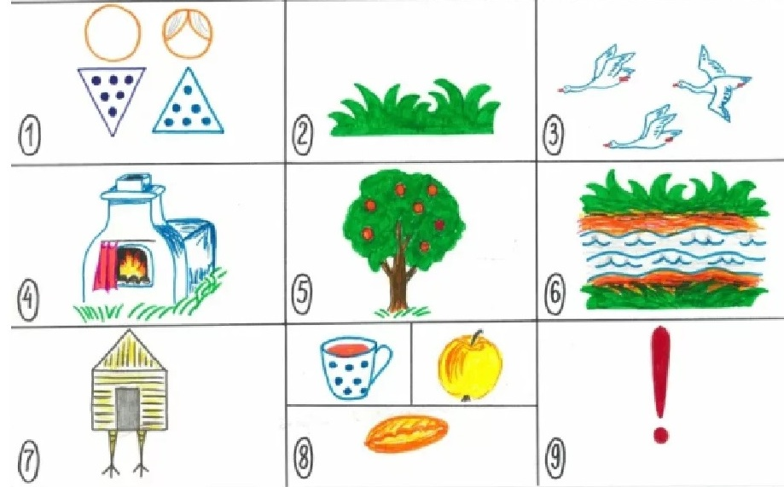

Slide 24
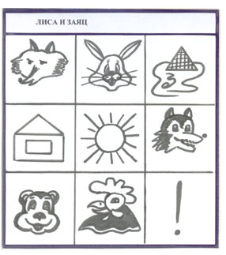
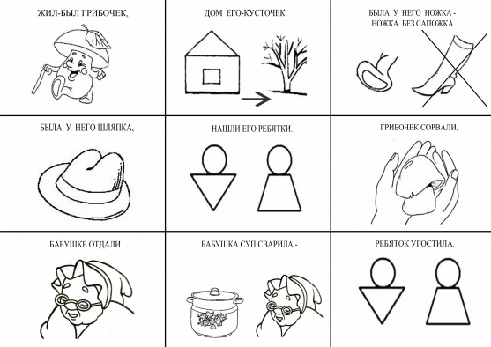
Для детей старшего возраста схемы желательно рисовать в одном цвете, чтобы не отвлекать внимание на яркость символических изображений.

Slide 25
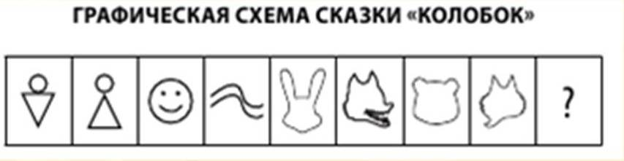
Последовательность работы с мнемотаблицами:
1. Введение элементов символов (формы, величины, действия).
2. Использование опорных схем на всех видах занятий, различных видов деятельности.
3. Сочетание символов, чтение цепочки их.
4. Самостоятельный поиск детьми изображений, символизирующих какое-либо качество.
5. Творческое создание детьми опорных схем.

Slide 26
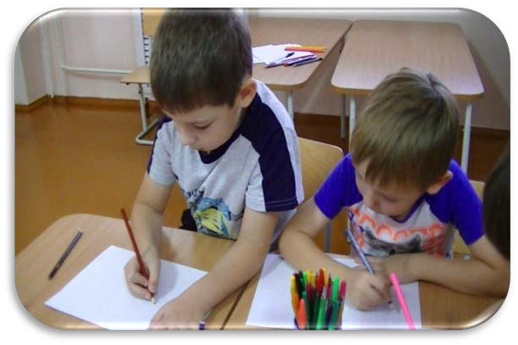
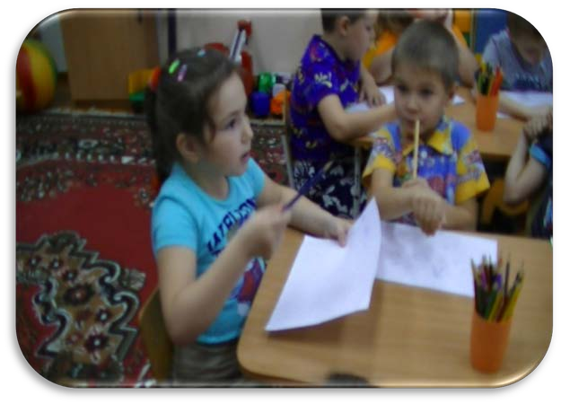
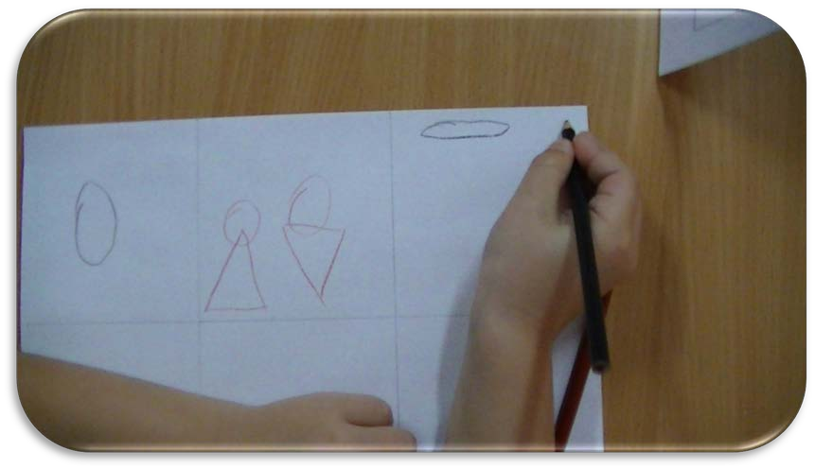
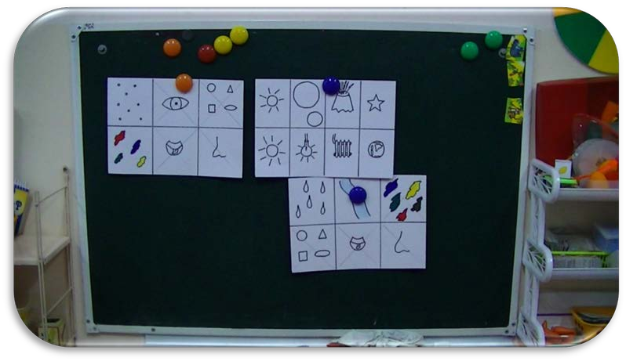

Slide 27
Для развития речи детей, большая роль отводится заучиванию стихотворений.
При заучивании с детьми стихотворений, я зачастую встречаюсь с такими трудностями как :
потеря, искажение смысла стихотворения;
изменение порядка слов, что нарушает художественную форму;
длительность процесса заучивания (запоминания);
припоминание, а при припоминании текста, теряется интонационная выразительность.

Slide 28

Заучивание стихотворных текстов
На каждое слово или маленькое словосочетание придумывается картинка (изображение); все стихотворение зарисовывается схематически.
На начальном этапе взрослый предлагает готовую план – схему.
Наша Таня громко плачет:
Уронила в речку мячик.
Тише, Танечка, не плачь,
Не утонет в речке мяч.

Slide 29
Этапы работы над стихотворением
выразительное чтение стихотворения
вопросы по содержанию стихотворения,
помогающие ребенку уяснить основную мысль
объяснение значения непонятных слов
/ в доступной для ребенка форме/
чтение стихотворения с установкой на запоминание с опорой на мнемотаблицу.
чтение отдельно каждой строки стихотворения. Ребенок повторяет ее с опорой на мнемотаблицу.
ребенок рассказывает стихотворение с опорой на мнемотаблицу.

Slide 30





Slide 31


Составление описательного рассказа
Это наиболее трудный вид в монологической речи. Описание задействует все психические функции (восприятие, внимание, память, мышление). Дети не располагают теми знаниями, которые приобретают в течение жизни. Чтобы описать предмет, его надо осознать, а осознание - это анализ, что ребенку очень трудно. Сначала начинаем учить выделять признаки предмета.

Slide 32




Slide 33


Пересказ
Ему принадлежит особая роль в формировании связной речи. Здесь совершенствуется структура речи, ее выразительность умение строить предложения. И если пересказывать с помощью мнемотаблиц, когда дети видят всех действующих лиц, то свое внимание ребенок уже концентрирует на правильном построении предложений, на воспроизведении в своей речи необходимых выражений.

Slide 34



Slide 35
В результате использования мнемотаблиц:
Расширяется не только словарный запас, но и знания об окружающем мире.
Появляется желание пересказывать — ребенок понимает, что это совсем не трудно.
Заучивание стихов превращается в игру, которая очень нравится детям.
Это является одним из эффективных способов развития речи дошкольников.
Необходимо помнить, что уровень речевого развития определяется словарным запасом ребёнка. И всего несколько шагов, сделанных в этом направлении, помогут вам в развитии речи дошкольника.

Slide 36
Спасибо за внимание

